Slide 1
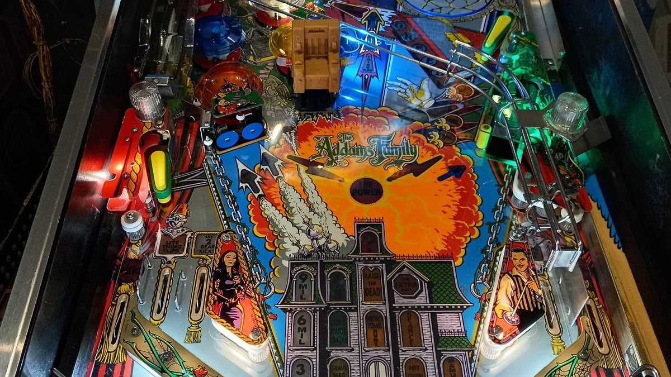
Flipperkasten
Gemaakt door Pim Kolfschoten

Slide 2
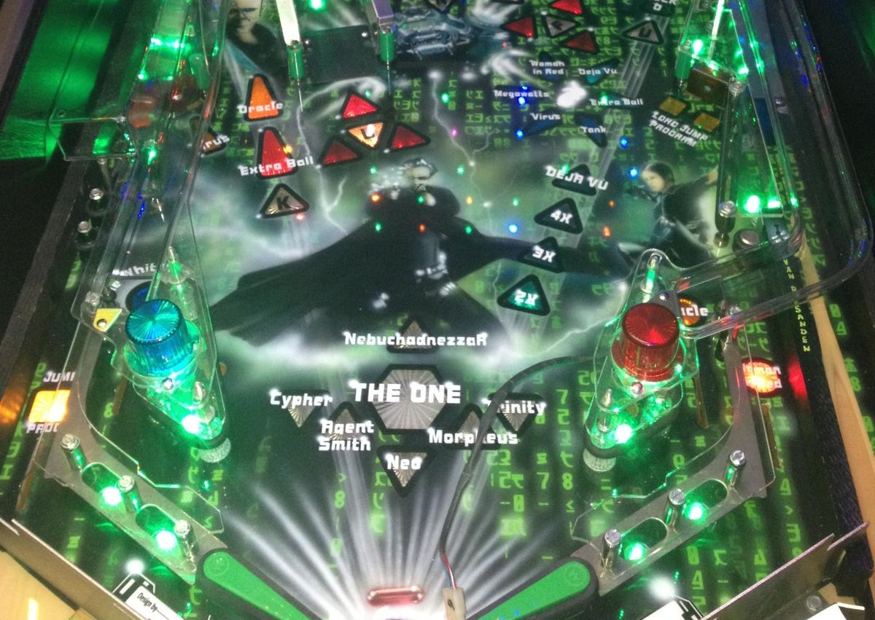
Waarom doe ik mijn spreekbeurt over de flipperkast

Slide 3
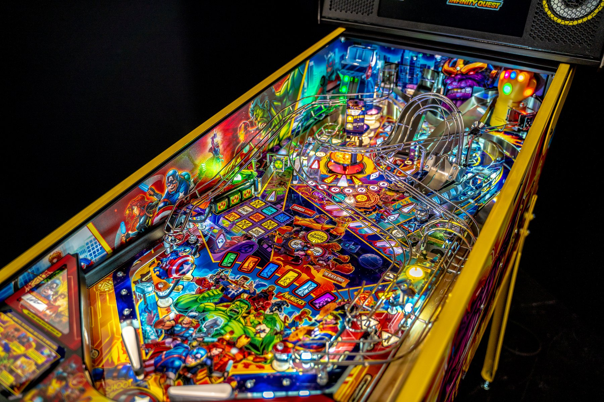
Wat ga ik vertellen
Geschiedenis van flipperen
Wat zijn flipperkasten?
Hoe werken flipperkasten?
Speciale/ soorten flipperkasten
Activiteiten
Vragen tips en tops
Verrassing?

Slide 4
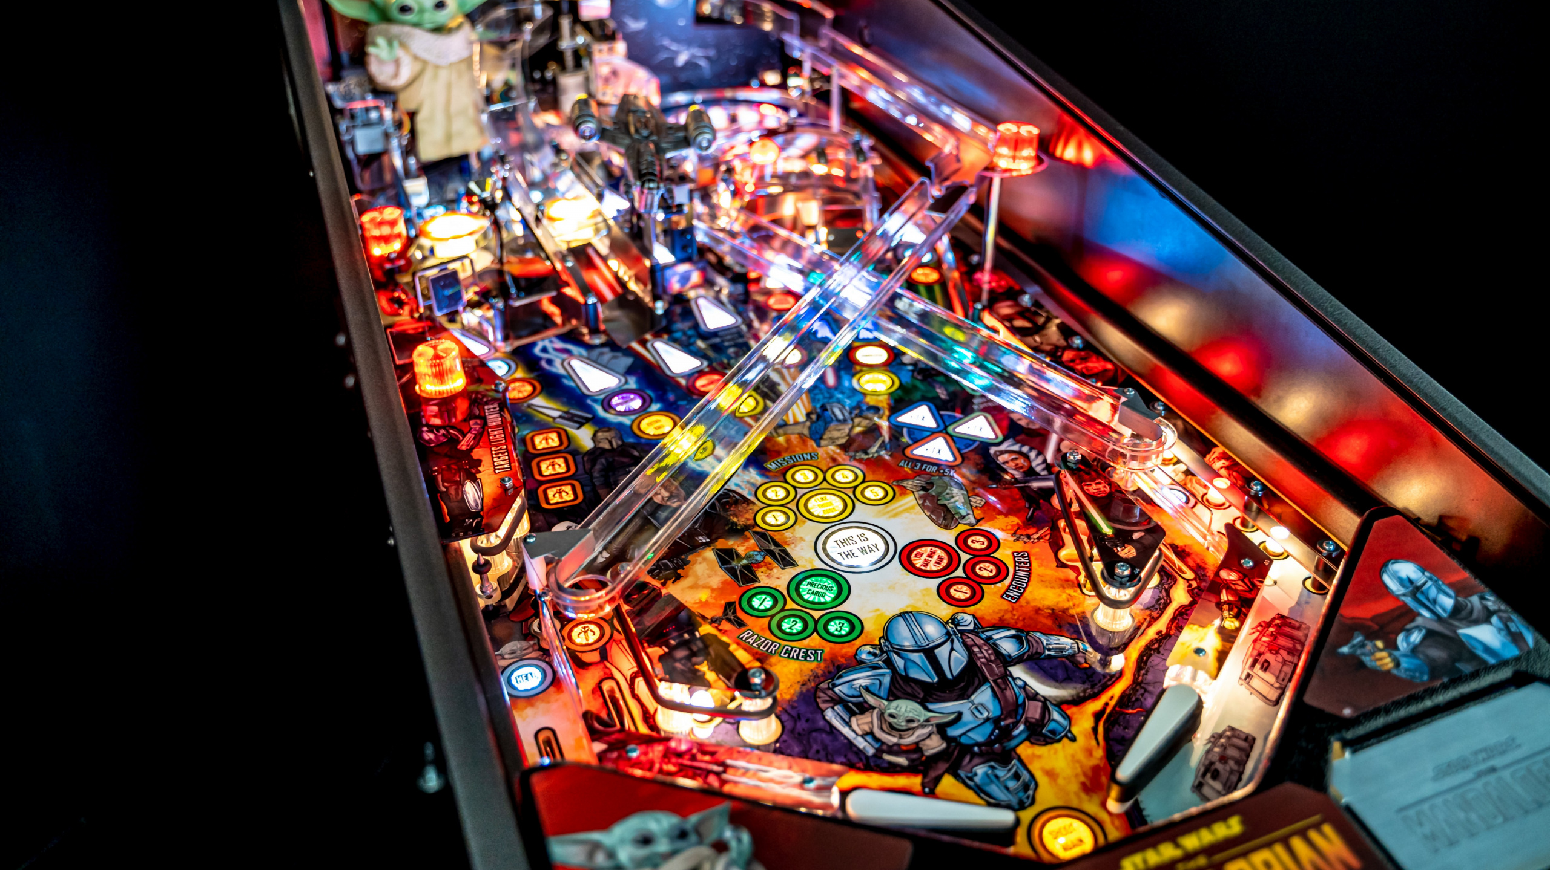
Geschiedenis flipperen
Machines vroeger
Geld spelen
Wint prijs
Illegaal maffia
Later legaal
1947 kwam flipperkast

Slide 5
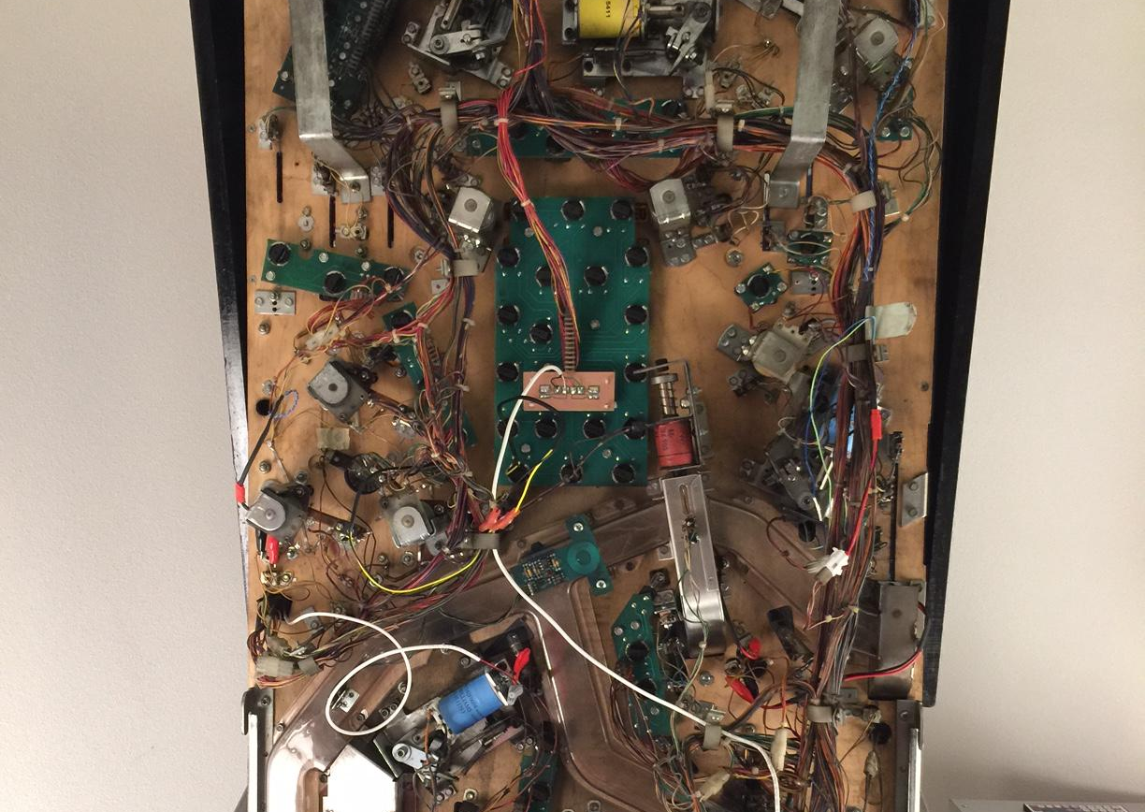
Wat zijn flipperkasten
Automaat
Bal over speelveld
Punten scoren
Thema's
Draadjes en sensoren

Slide 6
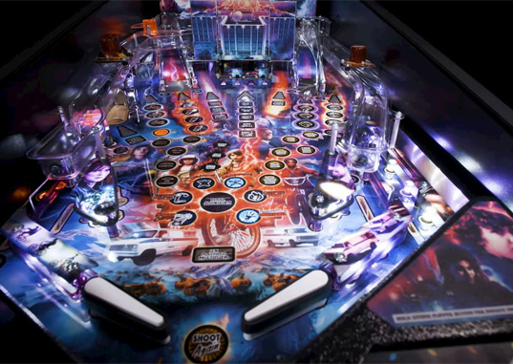
Het spel
Bal tevoorschijn
Meeste punten: nieuw record
Verschillende targets en opdrachten
Moderner leuker
Opdrachten/ verhaallijn

Slide 7
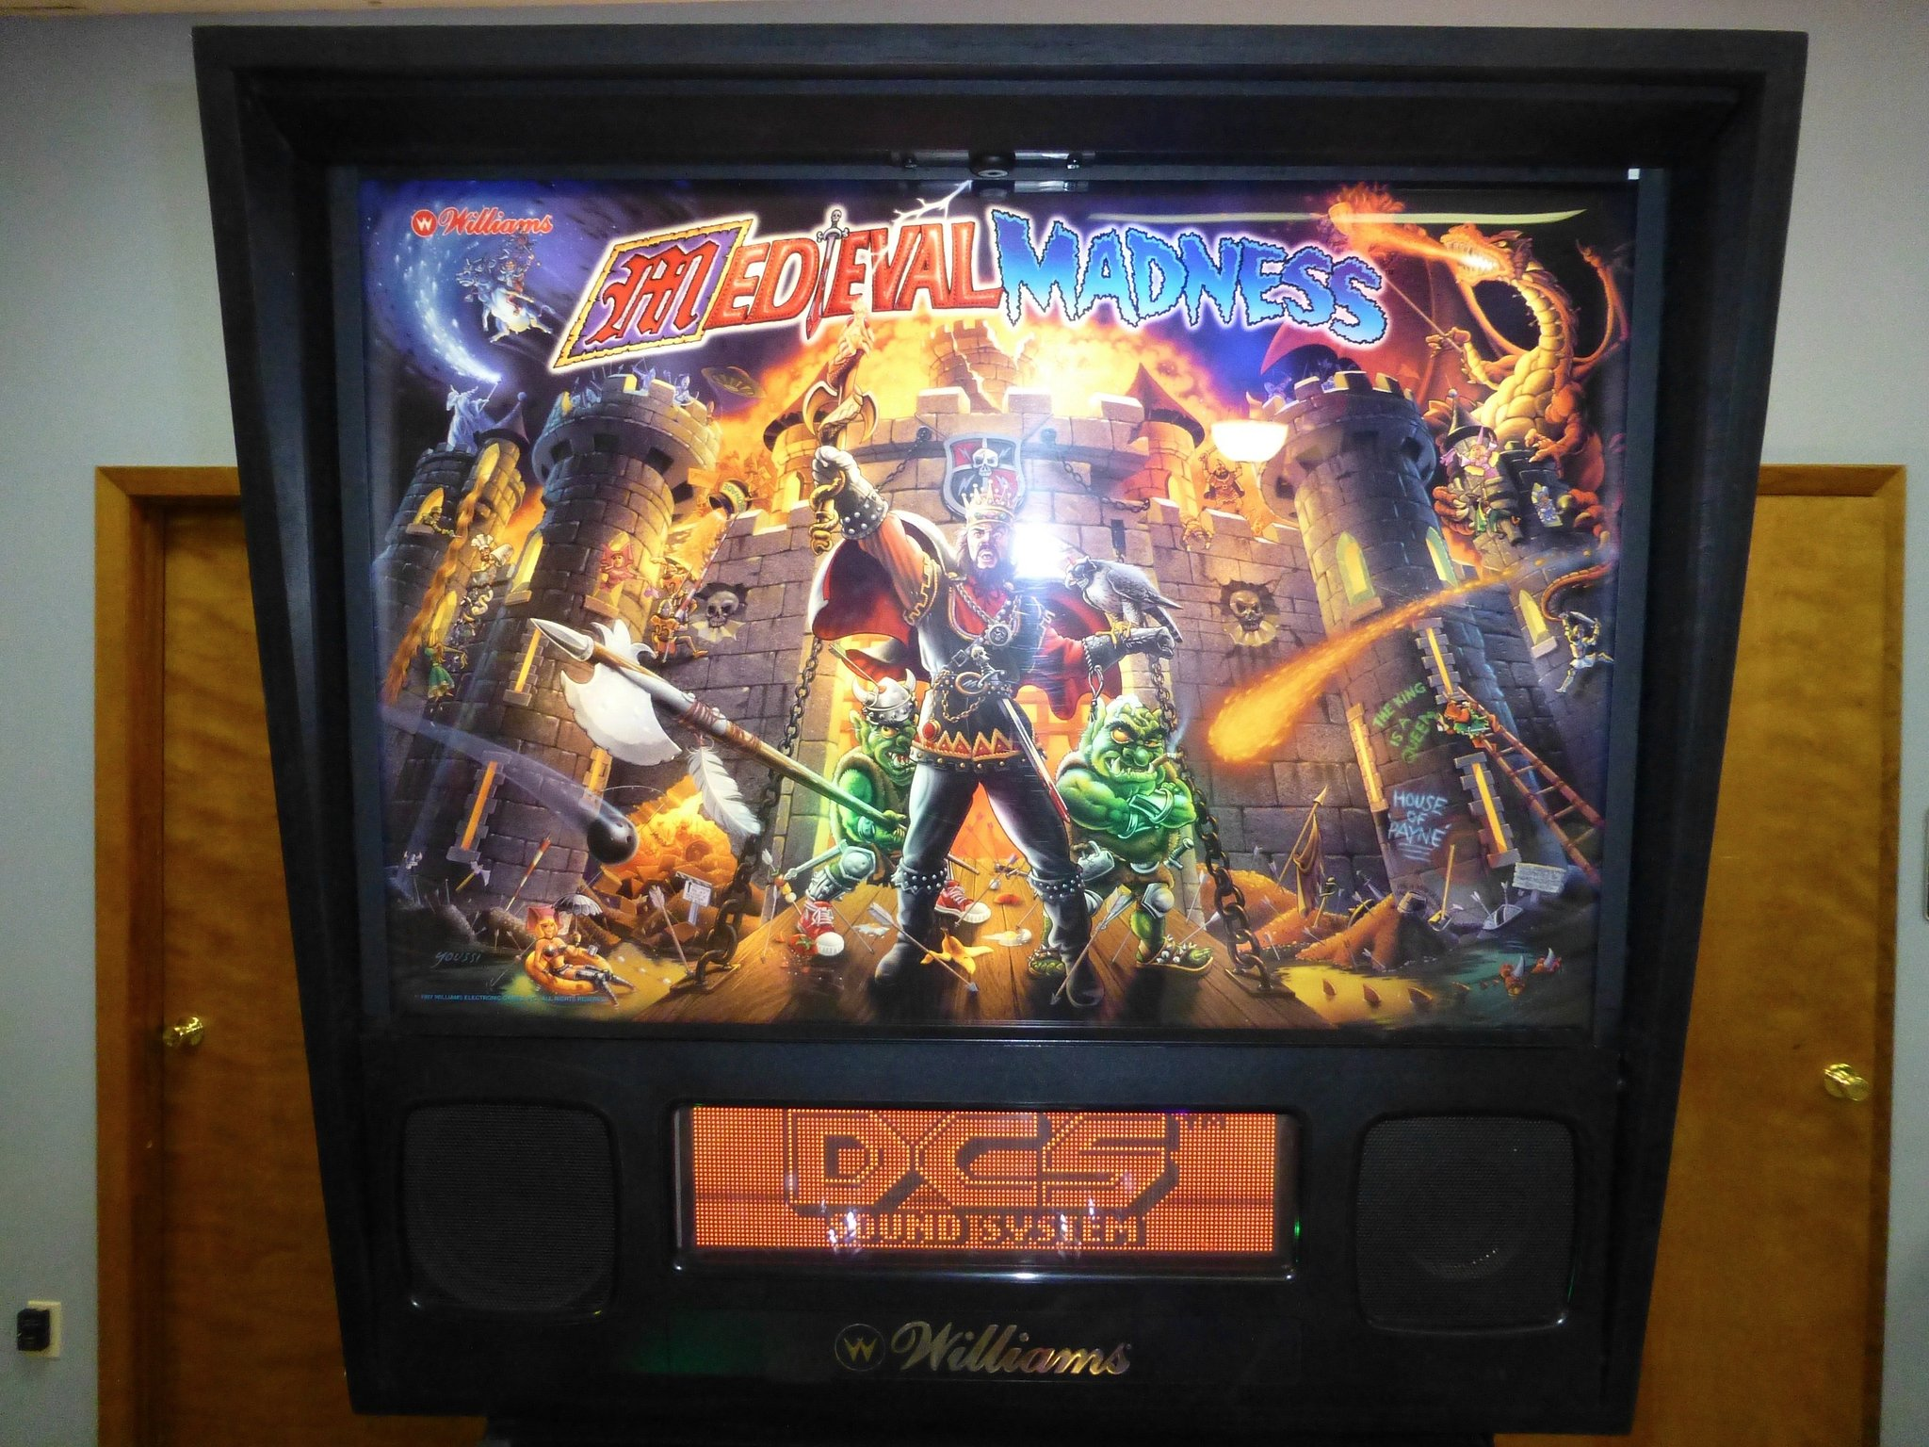
Ontwikkeling van de spellen van punten naar verhalen
Tellers oude kasten tot 1970
DMD schermen 1980 – 2000
Dot Matrix Display
LCD scherm heden

Slide 8
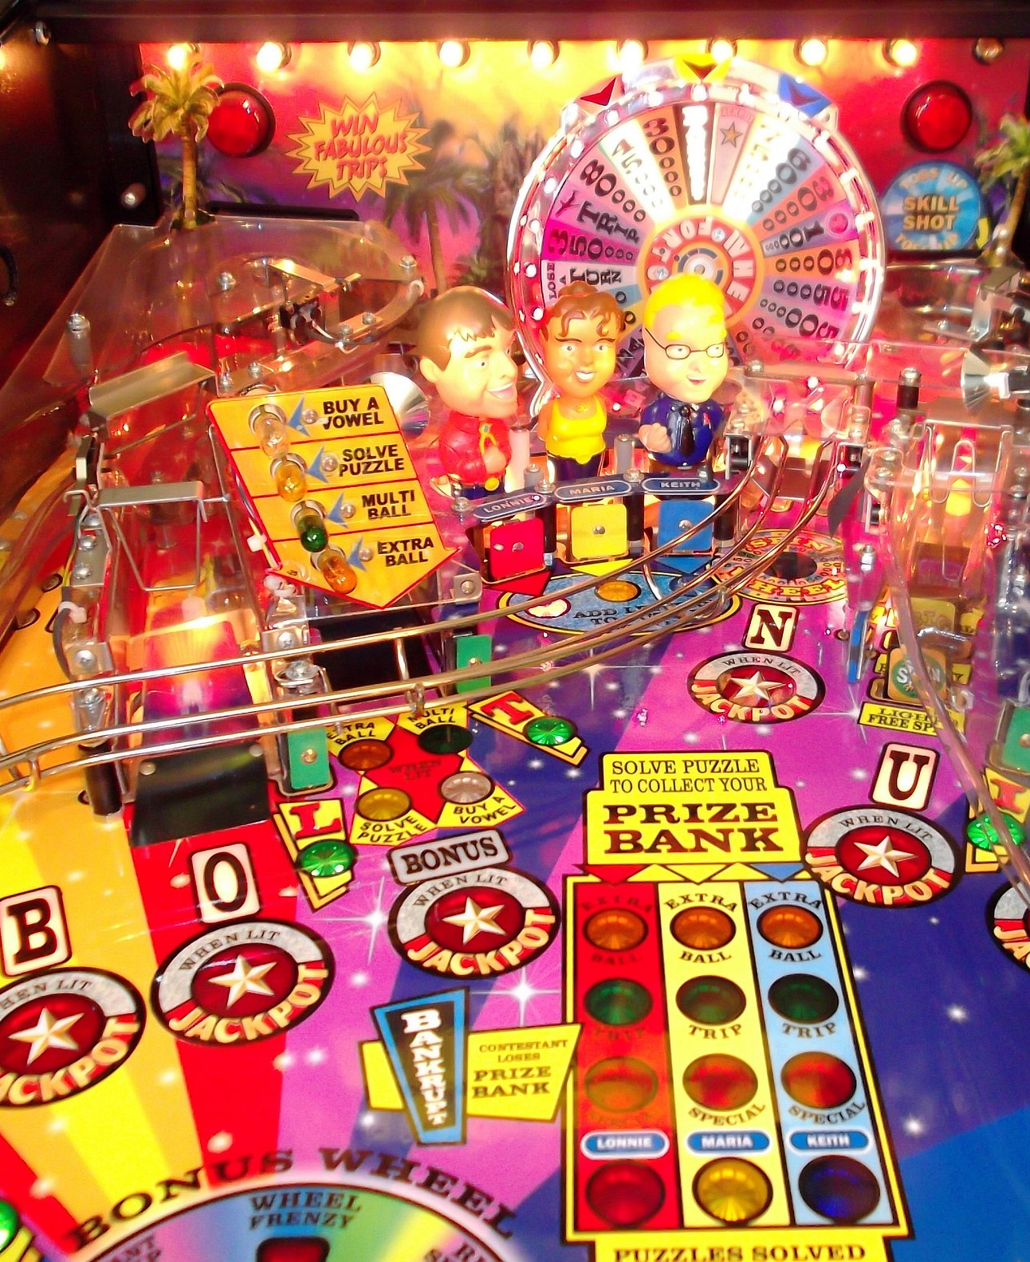
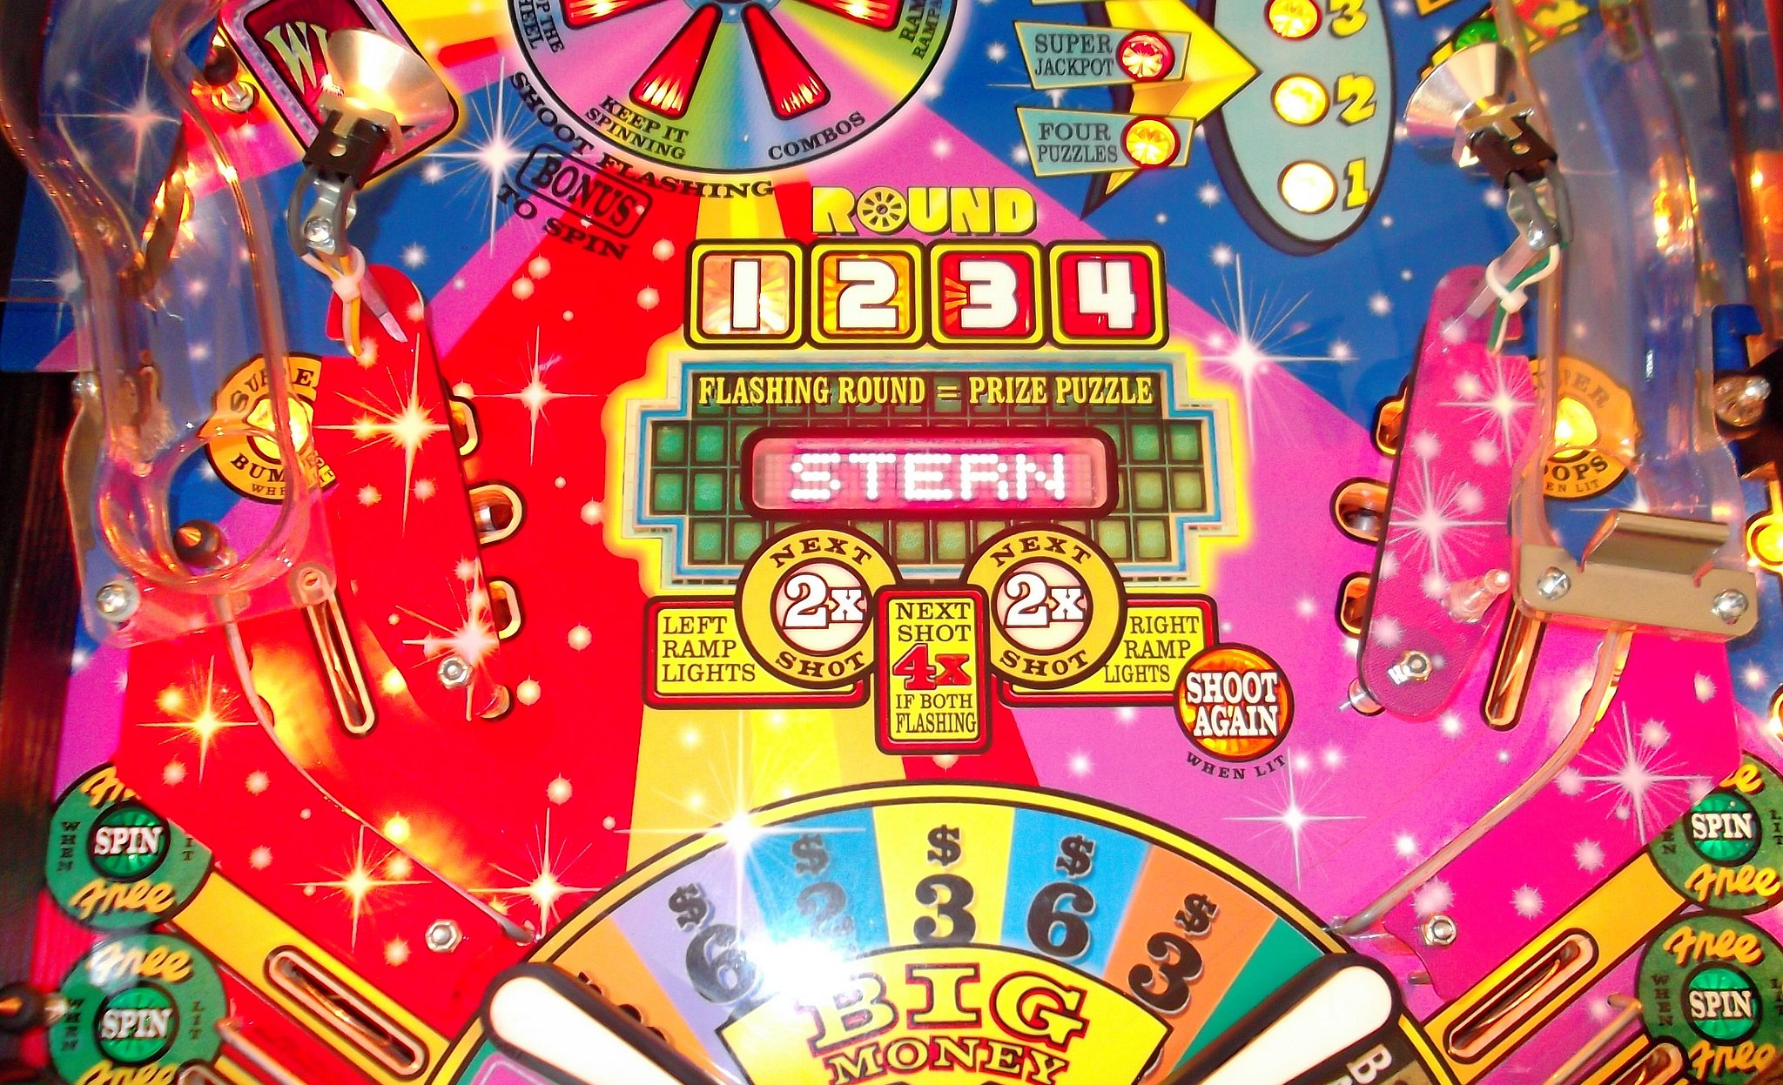
Opdrachten in een spel: Targets/ loops/ ramps/ bumpers/ flippers/ gat/ multi ball/ opdrachten.

Slide 9
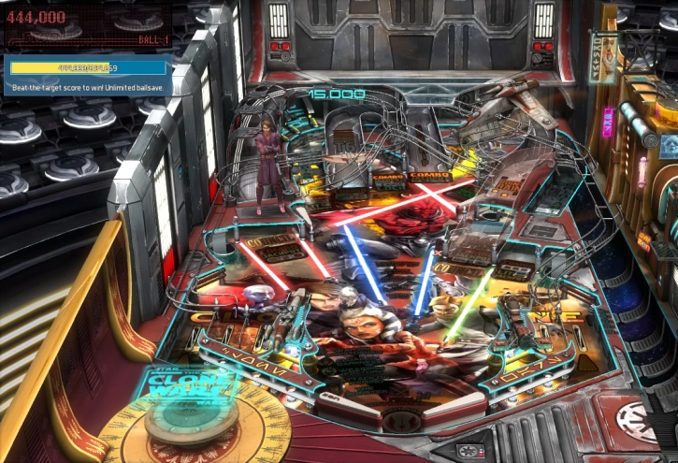
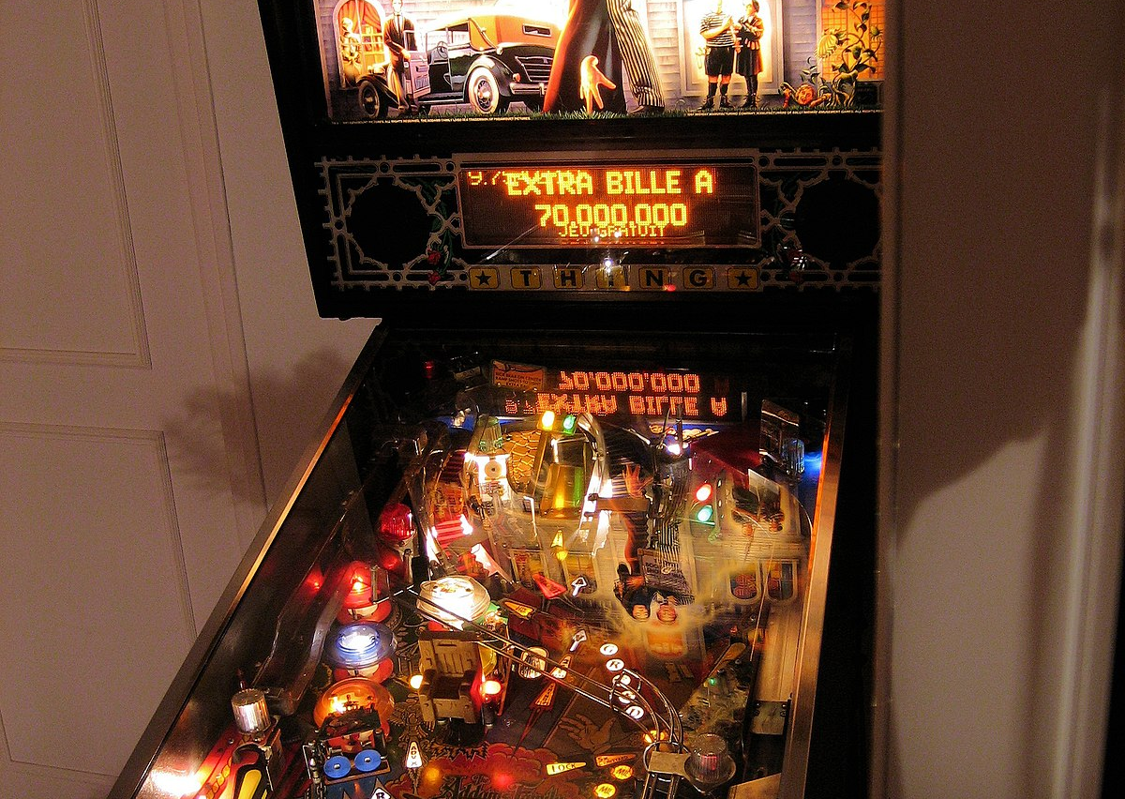
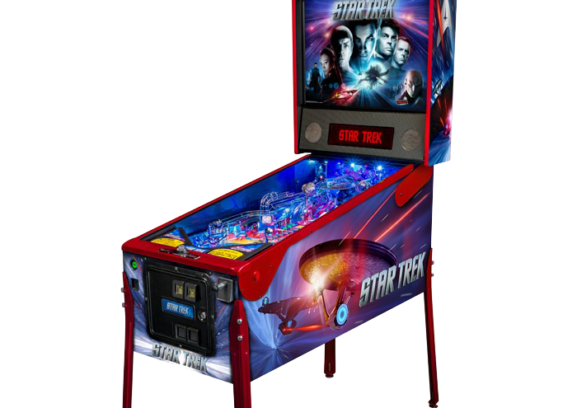
Speciale/ soorten flipperkasten
Elke kast is anders
Veel oude kasten
Flipperkast gespeeld tof
Speciale duur
Zeldzaam duur
Ik vind oudere kasten saai
Website top 100: pinside.com

Slide 10
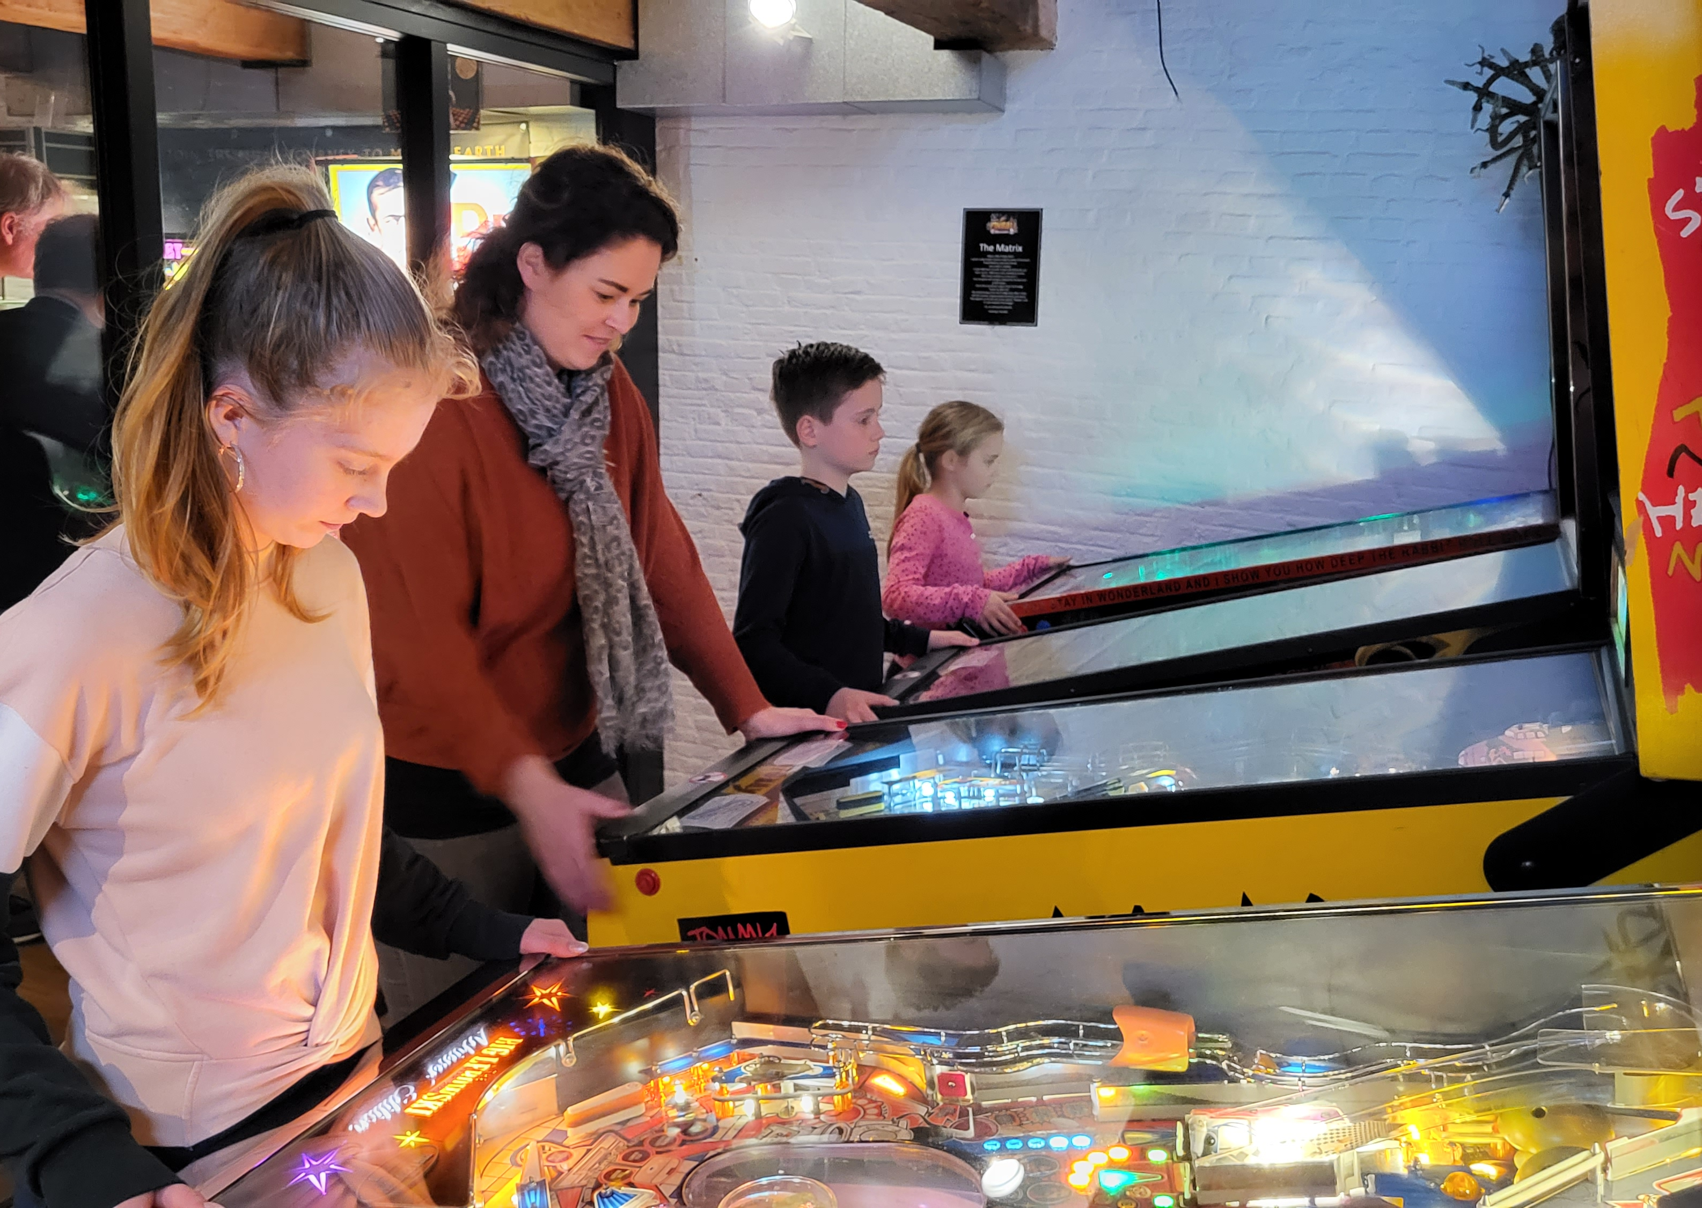
Activiteiten
Lid Ned Flipper Vereniging
Evenementen: tournooien
Vroeger verschillende plaatsen
Tijdschrift Spinner
Clubhuis, meer dan 100 kasten
Aanrader: museum Rotterdam pinball

Slide 12
VRAGEN TIPS EN TOPS
De juf mag een potje flipperen bij ons thuis!

